Slide 1
Κεφάλαιο 1^{ο}
Το γενετικό υλικό

Slide 2
Το DNA είναι το γενετικό υλικό
1869-> εντοπισμός DNA
Μέχρι το 1944 πίστευαν ότι οι πρωτεΐνες είναι το γενετικό υλικό.
Μεγαλύτερη ποικιλομορφία
20 αμινοξέα ενώ μόνο 4 νουκλεοτίδια

Slide 3
Πείραμα Griffith (1928)
O Griffith έψαχνε εμβόλιο για τον πνευμονιόκοκκο.
Στο πείραμα που έκανε ήθελε να διερευνήσει αν οι μικροοργανισμοί είναι παθογόνοι
Υπήρχαν δυο κατηγορίες βακτηρίων πνευμονιόκοκκου
Λείες αποικίες -> ποντίκι -> θάνατος
Αδρές αποικίες -> ποντίκι -> όχι θάνατος
Ο Griffith θέρμανε τα λεία βακτήρια ώστε να τα σκοτώσει. Με τη διαδικασία αυτή μετουσιώθηκαν οι πρωτεΐνες των βακτηρίων.
Το βήμα αυτό έγινε για να διαπιστώσει αν ο θάνατος των ποντικών οφείλεται σε διάφορες χημικές ουσίες των βακτηρίων ή σε ολόκληρα τα βακτήρια που μόλυναν τα ποντίκια.
Νεκρά λεία βακτήρια -> ποντίκι -> όχι θάνατος

Slide 4
Πείραμα Griffith (1928)
Υπόθεση:
Μπορούν τα νεκρά λεία να προκαλέσουν θάνατο;
Μπορούν τα ζωντανά αδρά να προκαλέσουν θάνατο;
Και τα δύο μαζί;
Προσπάθησε να επιβεβαιώσει την υπόθεσή του εισάγοντας στα ποντίκια
Νεκρά λεία βακτήρια + ζωντανά αδρά -> ποντίκι -> θάνατος
Εξέτασε δείγμα ιστού όπου παρατήρησε ζωντανά λεία βακτήρια.
Συμπέρασμα: Μερικά αδρά βακτήρια «μετασχηματίστηκαν» σε λεία ύστερα από αλληλεπίδραση με τα νεκρά λεία βακτήρια.
Αναπάντητο ερώτημα: Ποια συστατικά του βακτηρίου οδήγησαν σε μετασχηματισμό;

Slide 5
Avery, Mac Leod και McCarty (1944)
Επανέλαβαν το πείραμα τoυ Griffith in vitro.
Αντί για ποντίκια χρησιμοποίησαν δοκιμαστικούς σωλήνες, όπου τοποθέτησαν ζωντανά αδρά βακτήρια
Διαχώρισαν τα συστατικά των κυττάρων
Υδατάνθρακες
Πρωτεΐνες
Λιπίδια
RNA
DNA κλπ
Και τα τοποθέτησαν στους δοκιμαστικούς σωλήνες χωριστά.

Slide 6
Avery, Mac Leod και McCarty (1944)
Παρατήρησαν ότι μόνο στο σωλήνα που τοποθετήθηκε το DNA τα βακτήρια μετασχηματίστηκαν σε λεία.
Διαπίστωσαν ότι το υλικό που προκαλούσε το μετασχηματισμό των αδρών βακτηρίων σε λεία ήταν το DNA.
** το πείραμά τους δεν έγινε δεκτό με την δικαιολογία ότι οι τεχνικές που χρησιμοποιούνταν τότε δεν μπορούσαν να διαχωρίσουν πλήρως τα συστατικά και από την πρώτη στιγμή που ανακοινώθηκαν τα αποτελέσματα του πειράματος κάποιοι ισχυρίστηκαν ότι ο μετασχηματισμός έγινε από πρωτεϊνικά μόρια που δεν διαχωρίστηκαν σωστά.**

Slide 7
Βιοχημικά δεδομένα που υποστήρζαν την εποχή εκείνη ότι το DNA είναι το γενετικό υλικό
Σταθερή και μη μεταβλητή ποσότητα DNA σε κάθε οργανισμό. Επίσης ίδια ποσότητα DNA σε όλα τα είδη κυττάρων ενός οργανισμού.
Οι γαμέτες των ανώτερων ευκαρυωτικών οργανισμών που είναι απλοειδής έχουν τη μισή ποσότητα DNA από τα σωματικά κύτταρα που είναι διπλοειδή.
Η ποσότητα DNA είναι κατά κανόνα ανάλογη με την πολυπλοκότητα του οργανισμού. Εξελικτικά ανώτεροι οργανισμοί έχουν συνήθως περισσότερο DNA.

Slide 8
Hershey και Chase (1952)
Με το πείραμά τους έγινε η οριστική επιβεβαίωση ότι το DNA είναι το γενετικό υλικό και άρθηκαν οι αντιδράσεις που είχαν δημιουργηθεί το 1944.
Μελέτησαν τον κύκλο ζωής του βακτηριοφάγου Τ2
Βακτηριοφάγος-> ιός που προσβάλλει βακτήρια
Ιχνηθέτησαν με ραδιενεργό ³²P που συνδέεται στο DNA (φωσφορική ομάδα) και όχι στις πρωτεΐνες τους μισούς βακτηριοφάγους και με ραδιενεργό ³⁵S που συνδέεται στις πρωτεΐνες (κάποιες πλευρικές ομάδες περιέχουν S) και όχι στο DNA τους υπόλοιπους.
Μόλυναν βακτήρια με βακτηριοφάγους
Αποτέλεσμα: Μόνο το DNA των φάγων εισέρχεται στα βακτηριακά κύτταρα και δίνει τις απαραίτητες εντολές για να παραχθούν νέοι βακτηριοφάγοι.

Slide 9
Hershey και Chase (1952)
Δεν χρησιμοποίησαν ραδιενεργό Ν γιατί μπορεί να συνδεθεί και στο DNA (αζωτούχες βάσεις) και στις πρωτεΐνες (αμινομάδα), άρα θα ήταν αδύνατη η διάκριση μεταξύ των δύο αυτών μορίων.

Slide 10
Το DNA αποτελείται από νουκλεοτίδια που ενώνονται με φωσφοδιεστερικό δεσμό
Το DNA και το RNA είναι μακρομόρια τα οποία δημιουργούνται από επαναλαμβανόμενες μονάδες, τα νουκλεοτίδια.
Δομή νουκλεοτιδίου
μια πεντόζη (DNA->δεοξιριβόζη, RNA-> ριβόζη)
Στον 1΄άνθρακα μια βάση(DNA-> αδενίνη, θυμίνη, γουανίνη, κυτοσύνη/ RNA-> αδενίνη, ουρακίλη, γουανίνη κυτοσύνη)
Στον 5΄άνθρακα της πεντόζης μια φωσφορική ομάδα
Στον 2΄άνθρακα στο DNA υπάρχει ένα υδρογόνο και στο RNA ένα υδροξύλιο
Στον 3΄άνθρακα διαθέτουν ένα υδροξύλιο που συμμετέχει στη δημιουργία του δεσμού.

Slide 11
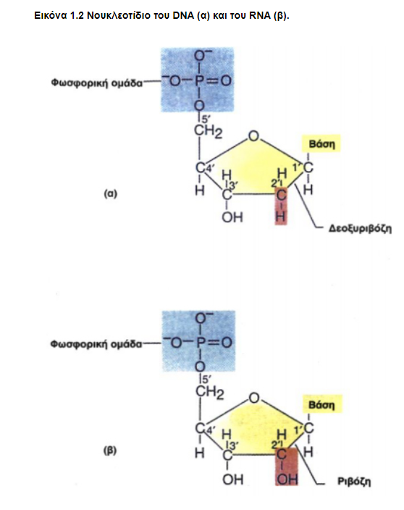
Δομή νουκλεοτιδίου

Slide 12
3΄- 5΄φωσφοδιεστερικός δεσμός
Η πολυνουκλεοτιδική αλυσίδα δημιουργείται με την ένωση πολλών νουκλεοτιδίων μεταξύ τους με ομοιοπολικό δεσμό.
Ο δεσμός αυτός είναι δεσμός συμπύκνωσης-> για να ενωθούν δυο νουκλεοτίδια απομακρύνεται ένα μόριο νερού.
Η ένωση γίνεται: μεταξύ του υδροξιλίου του 3΄άνθρακα της πεντόζης του πρώτου νουκλεοτιδίου και της φωσφορικής ομάδας του 5΄άνθρακα του επόμενου.
Γι’αυτό ονομάζεται 3΄-5΄φωσφοδιεστερικός δεσμός.
Ο σταθερός σκελετός του μορίου αποτελείται από επαναλαμβανόμενα μόρια φωσφορικής ομάδας-πεντόζης-φωσφορικής ομάδας- πεντόζης.

Slide 13
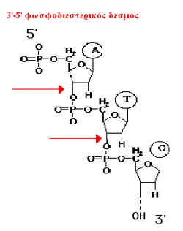
3΄- 5΄φωσφοδιεστερικός δεσμός

Slide 14
Προσανατολισμός αλυσίδας
Κατά τη σύνθεση μιας πολυνουκλεοτιδικής αλυσίδας τα ένζυμα που συμμετέχουν τοποθετούν το νουκλεοτίδιο μετά το ελεύθερο υδροξύλιο του 3’ άνθρακα του προηγούμενου νουκλεοτιδίου.
Το πρώτο νουκλεοτίδιο έχει πάντα ελεύθερη τη φωσφορική ομάδα στον 5’ άνθρακα και το τελευταίο ελεύθερο το ΟΗ⁻ του 3’ άνθρακα.
Γι’ αυτό λέμε ότι ο προσανατολισμός της αλυσίδας είναι 5’-> 3’.

